Slide 1
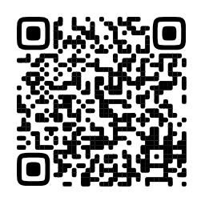
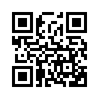
Мы в VK:
Волонтерский (добровольческий)
инклюзивный отряд «ДОБРОТВОРЦЫ»
Муниципальное бюджетное общеобразовательное учреждение общеобразовательная школа
№4 г. Охи
Наш сайт:
Наш Telegram:

Slide 2
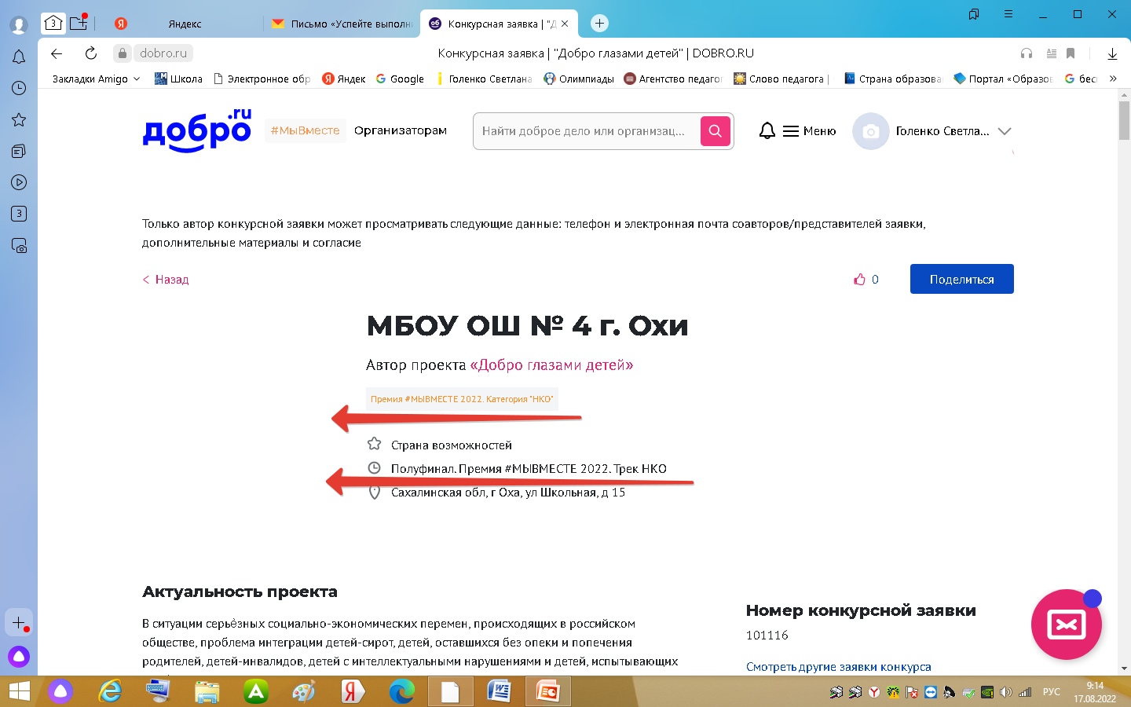
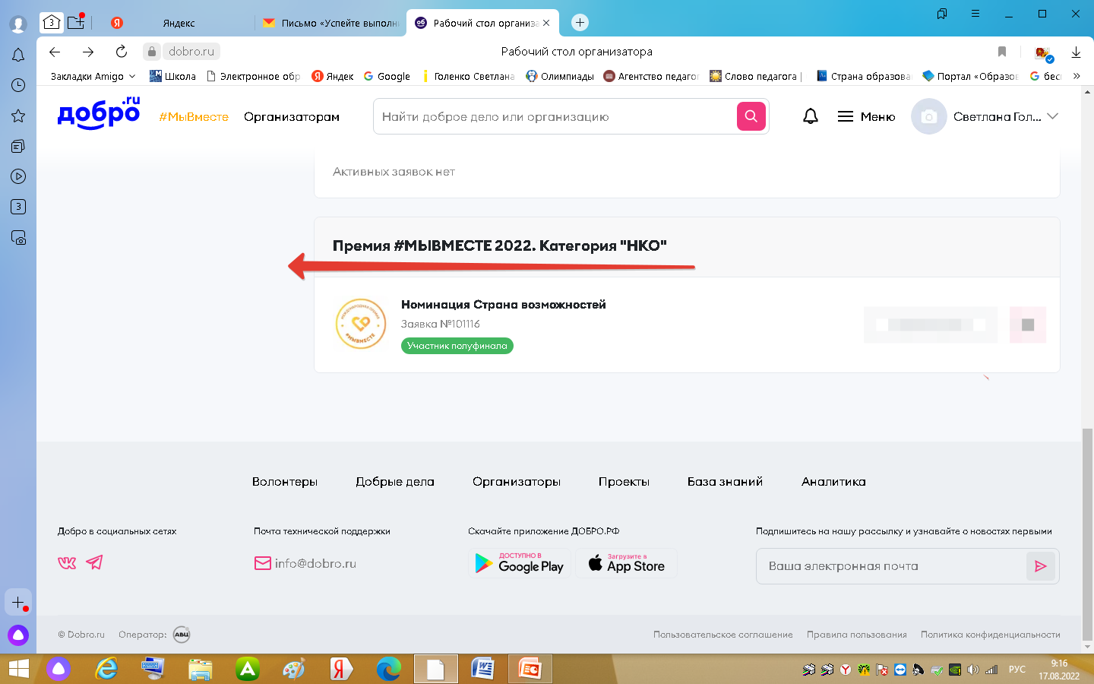
Международная Премия #МЫВМЕСТЕ 2022
Победители РЕГИОНАЛЬНОГО ЭТАПА
ВЫХОД В ПОЛУФИНАЛ
Март-декабрь 2022

Slide 3
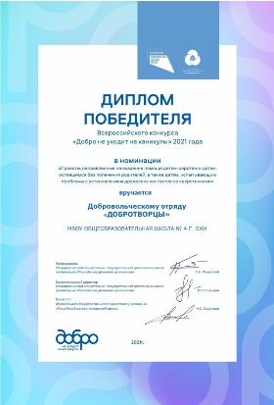
Победа во ВСЕРОССИЙСКОМ КОНКУРСЕ
социальных проектов «Добро не уходит на каникулы» -2021 Номинация «Проекты, направленные на оказание помощи детям- сиротам, и детям, оставшимся без попечения родителей, а также, детям испытывающим проблемы с установлением дружеских контактов со сверстниками»
,
Диплом победителя , Сертификат руководителю волонтерского движения Голенко С.В.
Июнь-ноябрь 2021 2021

Slide 4
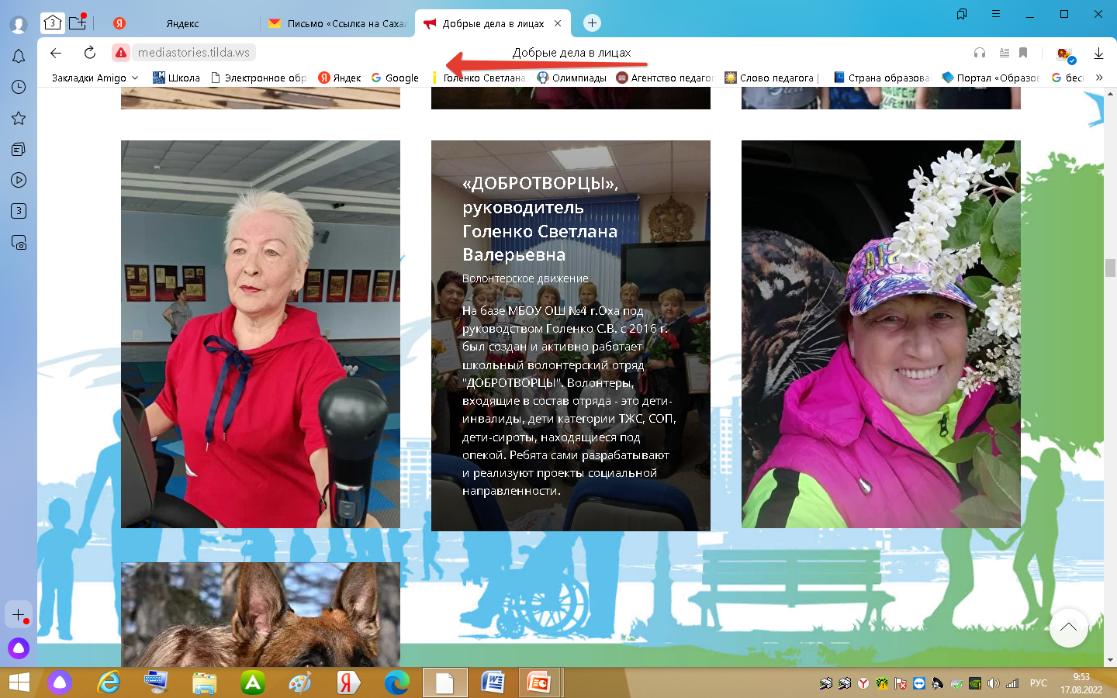
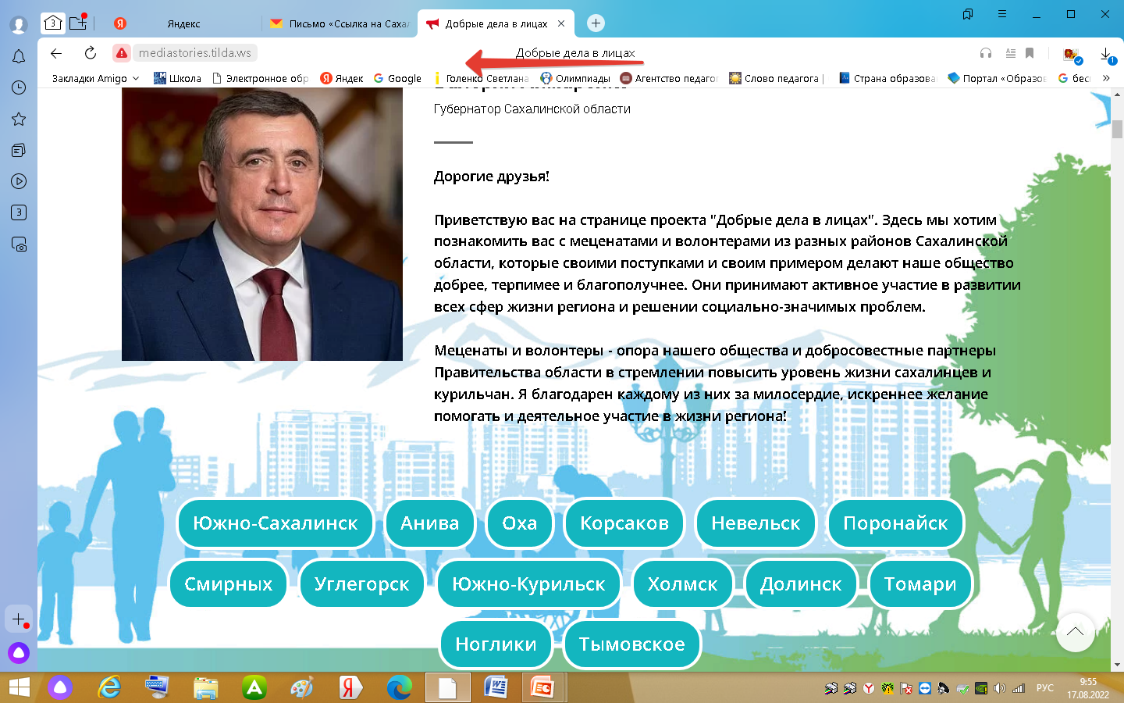
«Добрые дела в лицах» 2022
2022

Slide 5
Победа в областном заочном конкурсе
«ЛУЧШИЙ ВОЛОНТЕРСКИЙ ОТРЯД»
в номинации «Социальное волонтёрство»
Диплом победителей, Благодарность руководителю волонтерского движения Голенко С.В.
Декабрь 2021

Slide 6
Торжественное награждение за вклад в развитие МО ГО «Охинский»
Руководитель волонтерского (добровольческого) отряда Голенко С. В. и волонтеры-активисты отряда «Добротворцы» были награждены главой МО ГО "Охинский" Еленой Николаевной Касьяновой за победу в областном заочном конкурсе «Лучший волонтерский отряд»!
. Мы представляли результат реализации проекта «Добро не уходит на каникулы», направленного на социальное волонтёрство
Декабрь 2021

Slide 7
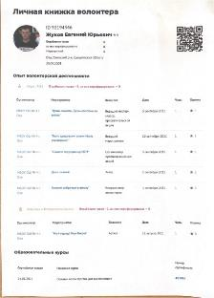
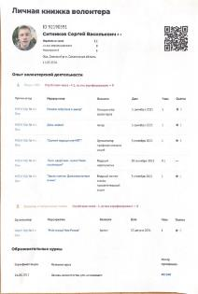
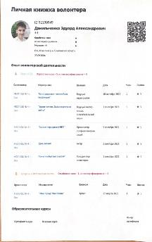
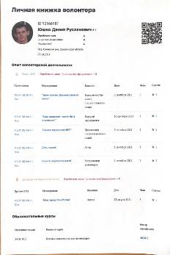
Личные книжки волонтеров на сайте ДОБРО. РУ
2021-2022

Slide 8
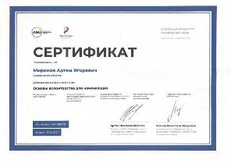
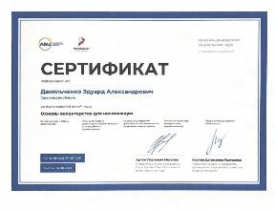
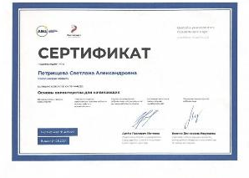
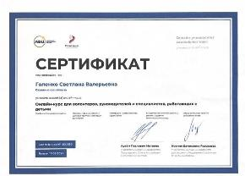
Прохождение базовых курсов для волонтеров на сайте ДОБРО.РУ
2021-2022

Slide 9
СОЦИАЛЬНЫЕ ПАРТНЁРЫ
ЦРБ
Учреждения здравоохранения
РДК
ДДЮиТ
Детская
Взрослая
Муниципалитет города
Органы управления
Центральная городская библиотека
Учреждения культуры
Газета «Сахалинский Нефтяник»
Спец. проф. тех. училища
Краеведческий музей
СОК «Дельфин»
Активисты, участники волонтерского отряда «ДОБРОТВОРЦЫ» МБОШ№4
г.Охи
Спортивные учреждения
ДЮШС
Охинское ТВ
Интернет СМИ телевидение
Полиция
ГИБДД
СЕМЬЯ
Правоохранительные организации
ПДН
КДН
Общественные организации
«Добровольцы ОХИ»
«МЫ ВМЕСТЕ»
«ЕЛИЗАР»
Прокуратура
Суд
Организации соц.защиты
МБ ДОУ
Другие школы
Школы искусств
«Солнышко»
СОШ №1,№2,№5,№7
ГКУ СРЦ «РОДНИК»
Органы опеки
№2
№1
«Родничок»
Notes:
Социальными партнёрами школы являются все учреждения г. Охи. Со всеми заключены договоры и планы совместной деятельности.

Slide 10
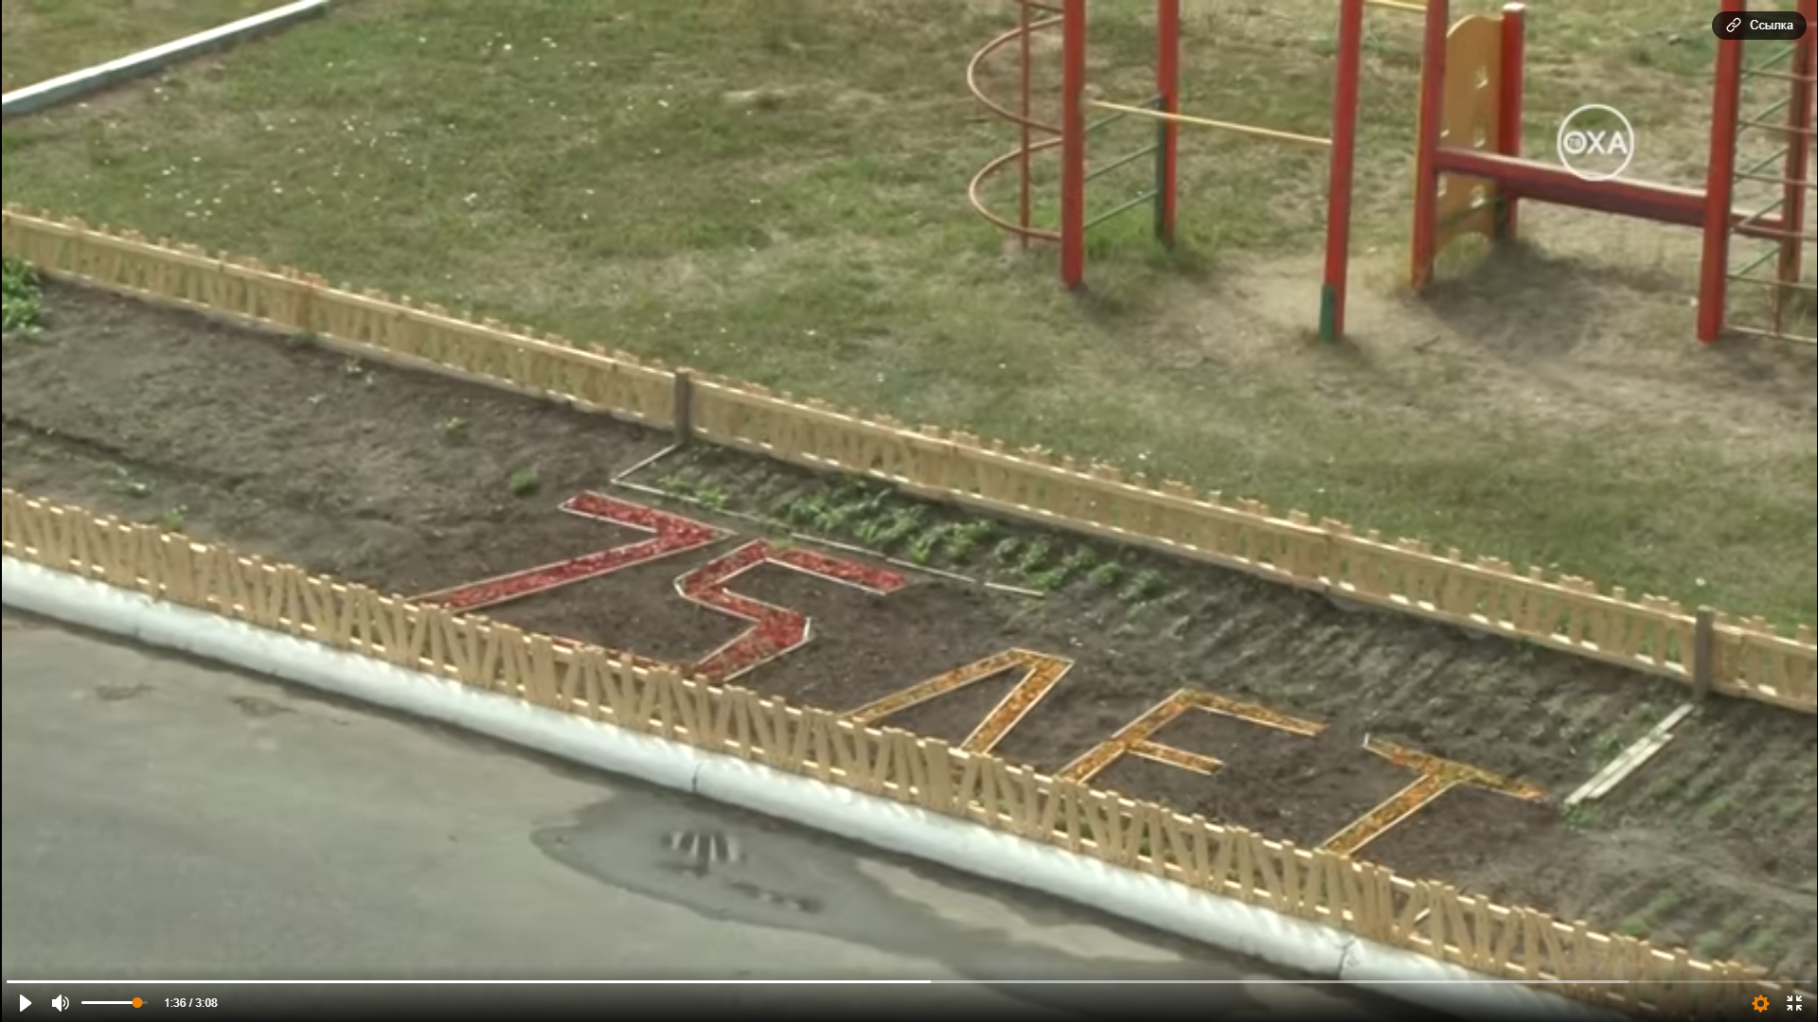
Новости Выпуск от 26.07.2022
Класс под открытым небом в школе № 4 продолжает работать не только зимой, но и летом
https://ok.ru/tvokha/topic/154381020781925
Июнь 2022

Slide 11
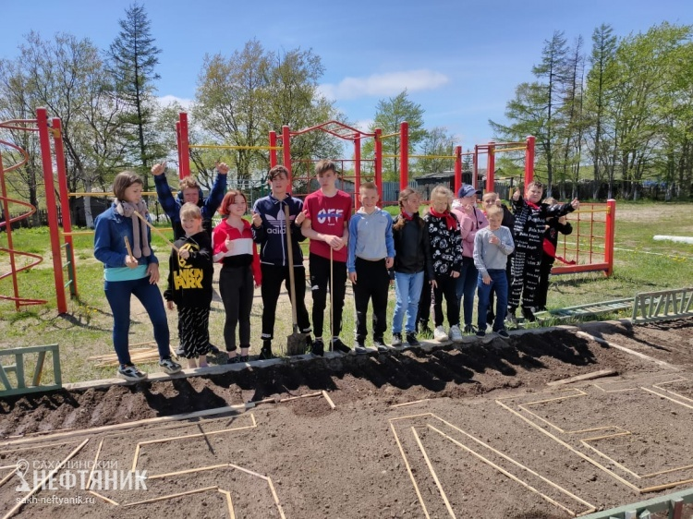
Третий год ученики школы № 4 в Охе выращивают овощи, зелень и цветы
https://sakh-neftyanik.ru/news/obshchestvo/tretiy-god-ucheniki-shkoly-4-v-okhe-vyrashchivayut-urozhay-i-tsvety
Июнь 2022

Slide 12
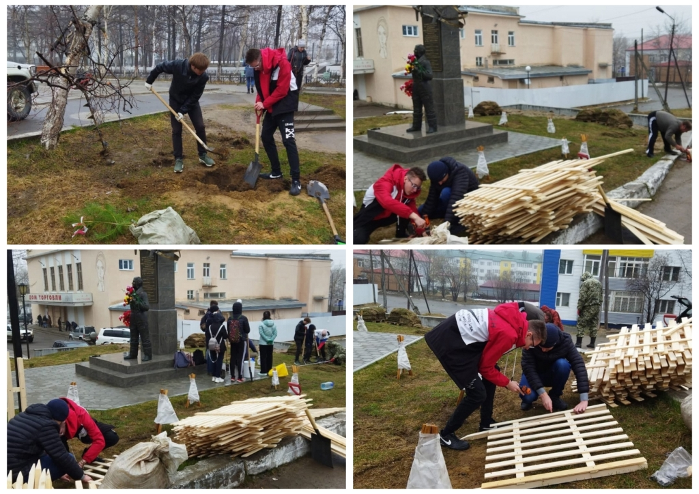
В Охе высадили саженцы сосны в память о погибших летчиках
https://sakh-neftyanik.ru/news/gorod/v-okhe-vysadili-sazhentsy-sosny-v-pamyat-o-pogibshikh-letchikakh
Июнь 2022

Slide 13
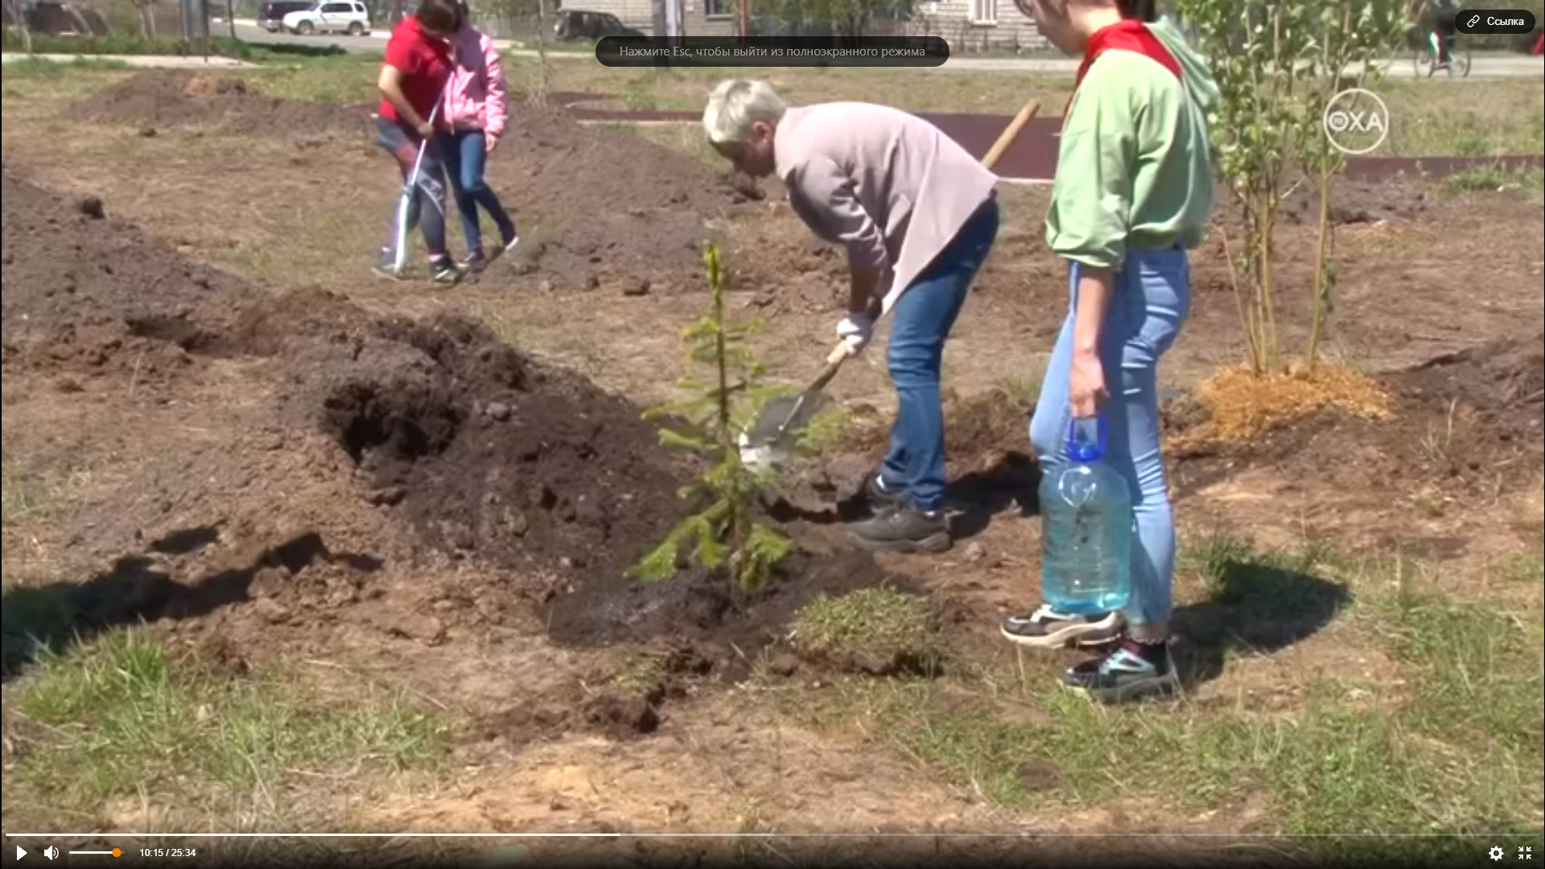
Новости Выпуск от 30.06.2022
22 июня в День памяти и скорби в память о погибших в годы ВОВ ученики 4-ой школы, участники волонтерского движения «Добротворцы», высадили деревья и кустарники на пустующей территории около 16 магазина
https://ok.ru/tvokha/topic/154309064416613
Июнь 2022

